Slide 1
3、CMD和sea.js
CMD 即Common Module Definition通用模块定义，CMD规范是国内发展出来的，就像AMD有requireJS库，实现CMD规范的库有SeaJS
SeaJS要解决的问题和requireJS一样，只不过在模块定义方式和模块加载（可以说运行、解析）时机上有所不同
语法介绍：Sea.js 推崇一个模块一个文件，遵循统一的写法

Slide 2
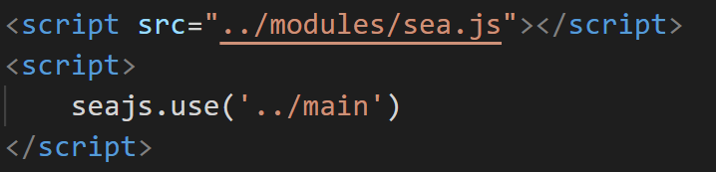
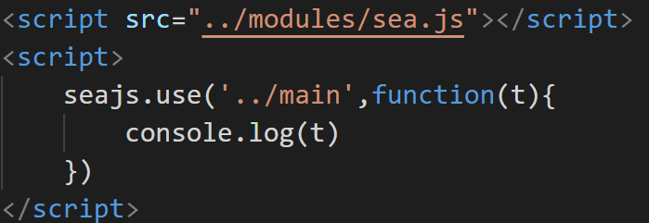
使用方式：
第一步：引入sea.js并指定入口文件

Slide 3
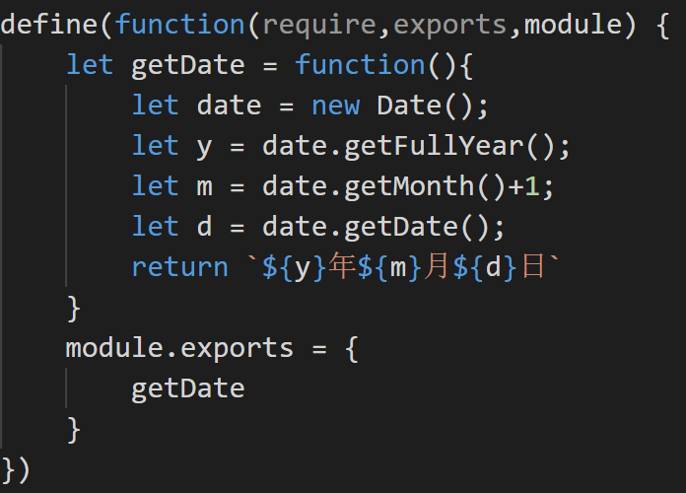
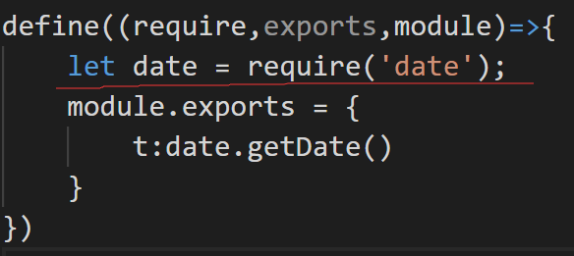
第二步：定义模块 第三步：使用模块

Slide 4
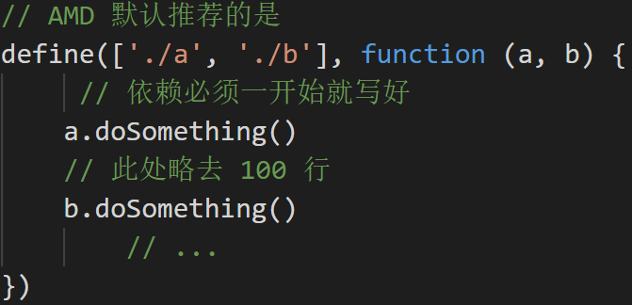
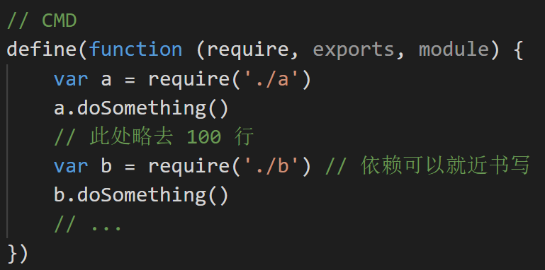
AMD和CMD的区别
AMD是依赖关系前置,在定义模块的时候就要声明其依赖的模块;
CMD是按需加载依赖就近,只有在用到某个模块的时候再去require：

Slide 5
4、ES6实现模块化
ES6 在语言标准的层面上，实现了模块功能，而且实现得相当简单，完全可以取代 CommonJS 和 AMD、CMD 规范，成为浏览器和服务器通用的模块解决方案。
ES6规定：模块功能主要由两个命令构成：export和import
export命令用于规定模块的对外接口
import命令用于输入其他模块提供的功能

Slide 6

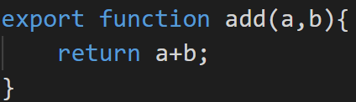
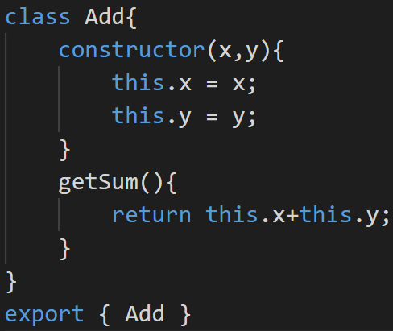
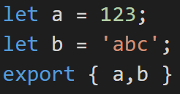
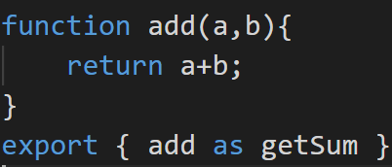
(1)export命令
1
export可以输出变量
2
export可以输出函数
3
export可以输出类
或者
或者
说明：as关键字可以重命名

Slide 7

(2)import命令
作用：加载模块
用法：
接受一对大括号，里面指定要从其他模块导入的变量名，大括号里面的变量名，必须与被导入模块对外接口的名称相同。
import后面的from指定模块文件的位置，可以是相对路径，也可以是绝对路径，.js后缀可以省略。

Slide 8


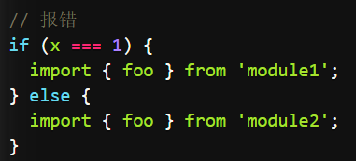
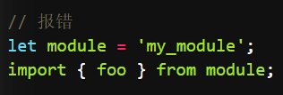
说明：
（1）如果想为输入的变量重新取一个名字，import命令要使用as关键字，将输入的变量重命名。
（2）import是静态执行，所以不能使用表达式和变量，因为在静态分析阶段，这些语法都是没法得到值的

Slide 9
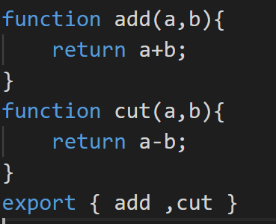

（3）模块的整体加载
用法：用星号（*）指定一个对象，所有输出值都加载在这个对象上面。

Slide 10
课后练习
利用模块化实现移动端整站（至少5个页面）
移动端ui库:组件

